Slide 1
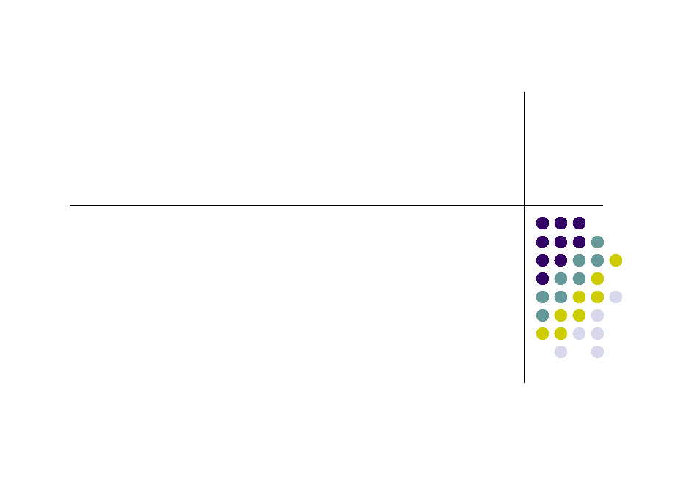
Chương 5:
Các giao thức chọn đường
Giảng viên: Nguyễn Quang Uy
1
Bài gi ng có s d ng ngu n tài li u cung c p b i trư ng ð i h c Keio, Nh t B n

Slide 2

T ng quan
Tuần trước: Khái niệm chung về chọn
đường.
Chọn đường tĩnh và chọn đường động
Các giao thức chọn đường
Tuần này: Các giao thức chọn đường cụ thể
trên Internet
Vấn đề phân cấp trong chọn đường
Chọn đường nội vùng (Intra-domain): RIP, OSPF
Chọn đường liên vùng (Inter-domain): BGP
2

Slide 3
Phân cấp trong chọn
đường
Các hệ tự trị
Chọn đường nội vùng
Chọn đường liên vùng
3

Slide 4
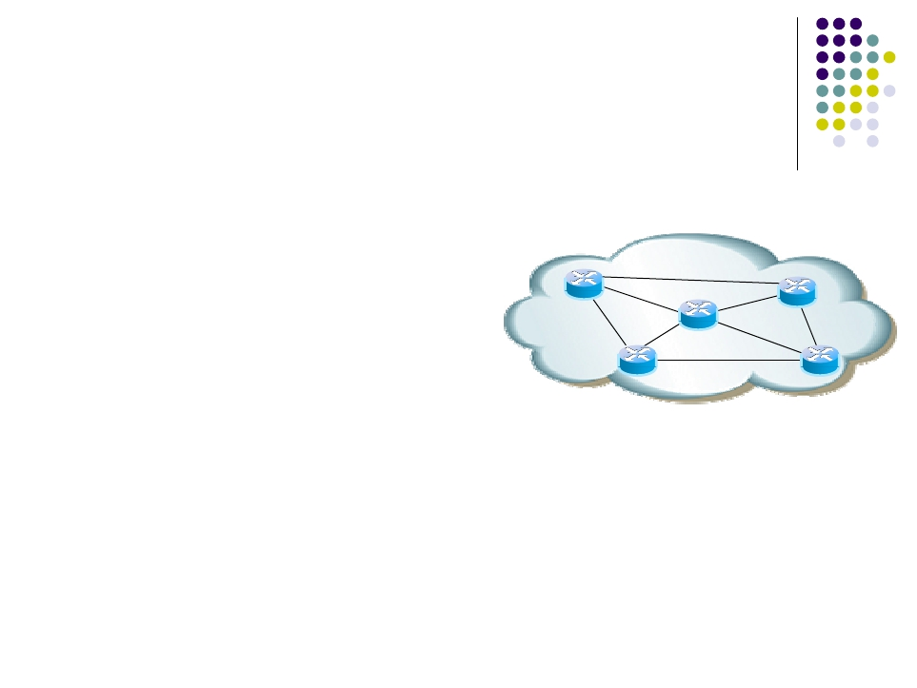
T ng quan
Vấn đề chọn đường đã học
được xem xét trong những điều kiện lý
tưởng
Các nút mạng có vai trò như nhau
Chỉ có một mạng duy nhất, mạng
“phẳng”
Thực tế không giống như vậy
Tính mở rộng: Internet có hàng triệu (tỷ) máy trạm,
chọn đường bằng LS hay DV?
LS: Quá tải thông tin chọn đường
DV: Có hội tụ được không?
4

Slide 5
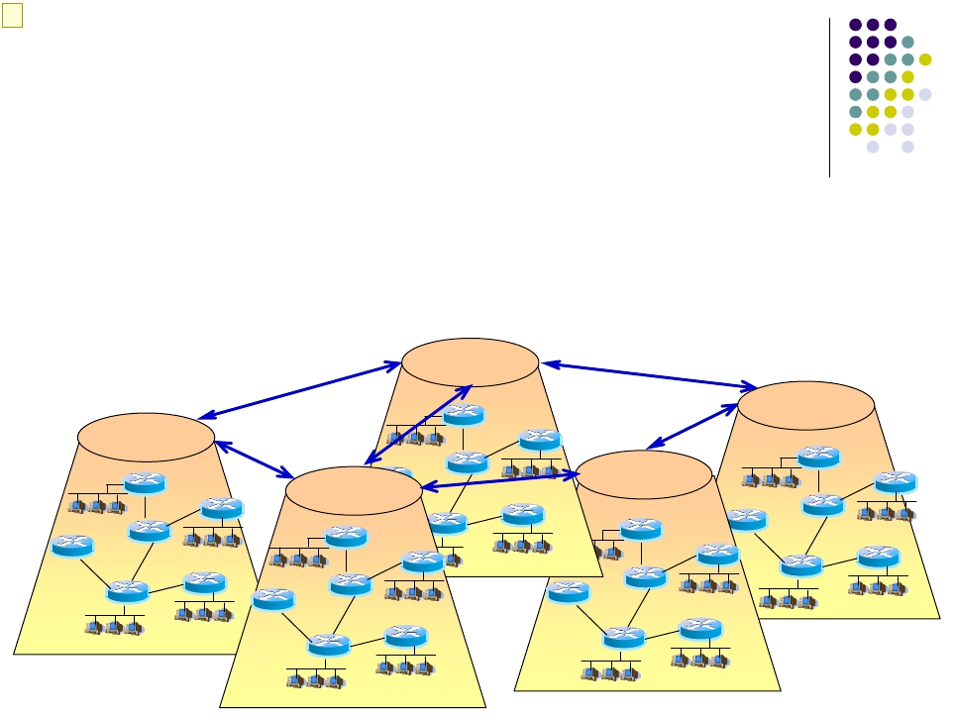
s1
Kiến trúc phân cấp của Internet
Internet = Mạng của các mạng
Mỗi mạng có thể lựa chọn riêng cho mình một chiến lược chọn
đường riêng.
Mỗi mạng như vậy có thể gọi là một hệ tự trị - Autonomous
System (AS)
AS 2
AS 5
AS 1
AS 4
AS 3
5

Slide 6
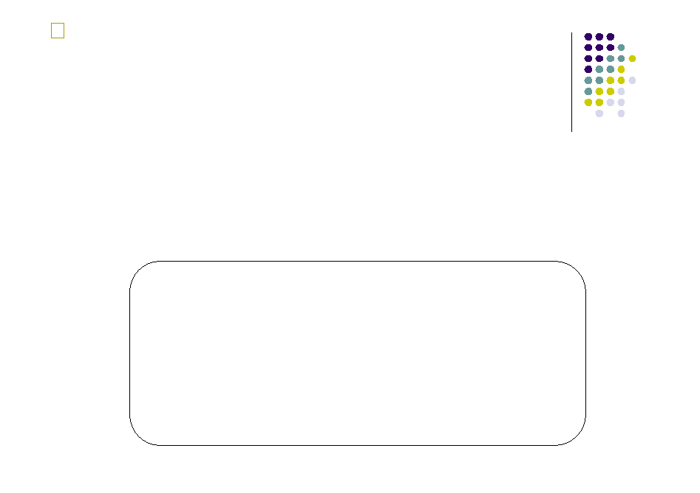
s2
Khái niệm hệ tự trị - AS
Tập hợp các nút mạng có cùng chính sách chọn đường (Giao
thức, quy ước chi phí…)
Các ASes được nối kết thông qua các router hay gateway
Mỗi hệ tự trị có một số hiệu riêng – AS number (ASN - 16 bits
hay 32 bits).
2914 NTT-COMMUNICATIONS-2914 - NTT America, Inc.
3491 BTN-ASN - Beyond The Network America, Inc.
4134 CHINANET-BACKBONE No.31,Jin-rong Street
6453 GLOBEINTERNET Teleglobe America Inc.
24087 VNGT-AS-AP Vietnam New Generation Telecom
24066 VNNIC-AS-VN Vietnam Internet Network Information Center
17981 CAMBOTECH-KH-AS ISP Cambodia
……………………………….
6
Source: http://www.cidr-report.org

Slide 7
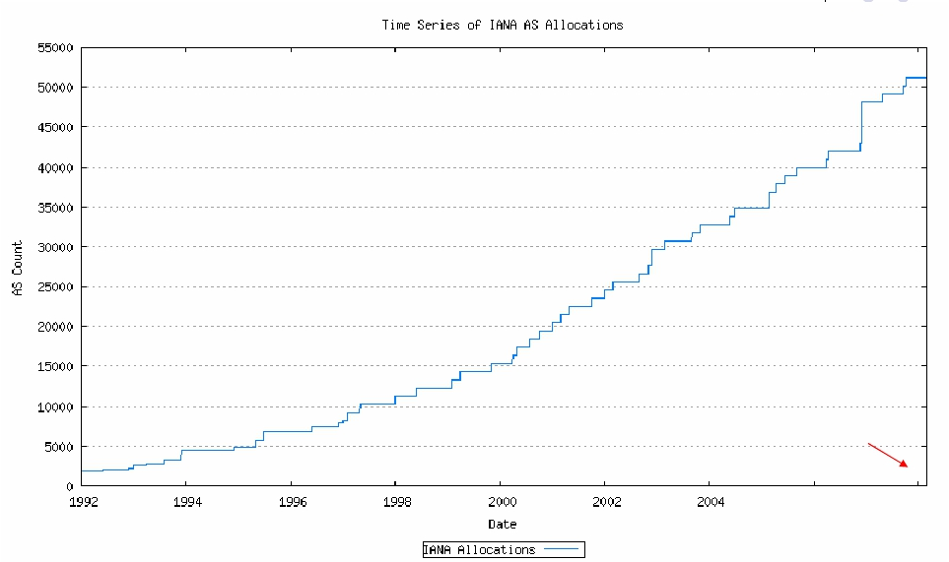
Số lượng ASN cấp phát bởi
IANA
Source: http://www.potaroo.net/
2008
7

Slide 8
Phân cấp giao thức chọn
đường
Trong một hệ tự trị : Giao thức chọn đường
nội vùng
IGP: Interior Gateway Protocol
RIP: Routing Information Protocol
OSPF: Open Shortest Path First
IS-IS, IGRP, EIGRP (Cisco)…
Giữa các hệ tự trị : Giao thức chọn đường
liên vùng
EGP: Exterior Gateway Protocol
BGP (v4): Border Gateway Protocol
8

Slide 9
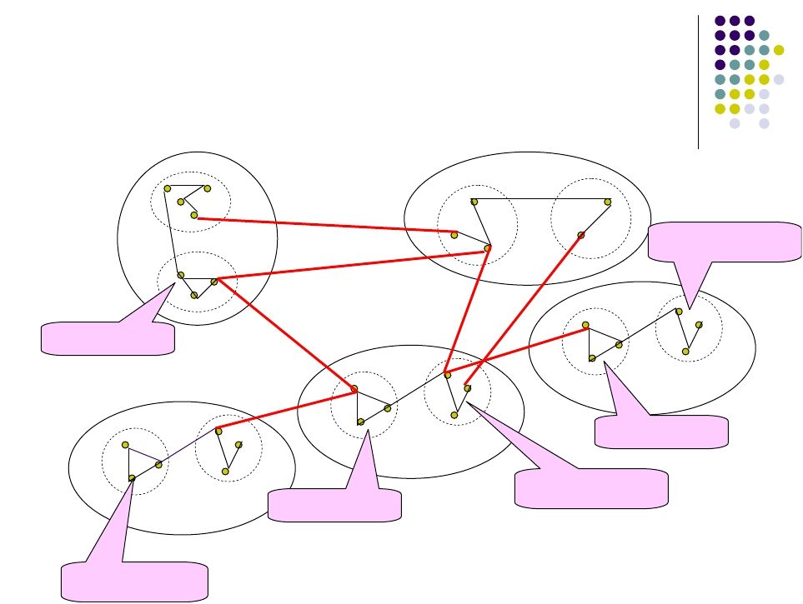
Intra-domain và Inter-domain
routing
AS2
AS1
IGP
EGP
OSPF domain
EGP
RIP domain
EGP
EGP
AS4
EGP
IGP
AS3
RIP domain
IGP
IGP
AS5
OSPF domain
RIP domain
9
RIP domain

Slide 10
Chọn đường nội vùng
RIP
OSPF
10

Slide 11
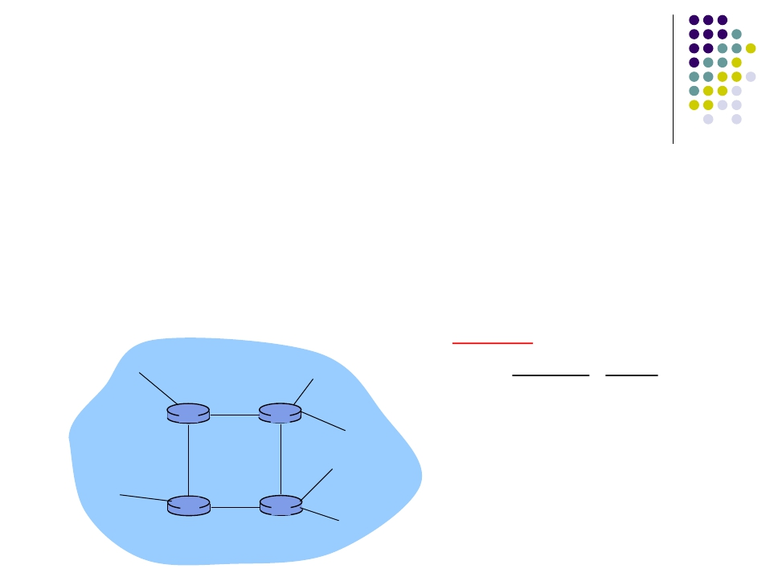
RIP ( Routing Information Protocol)
IGP
RIP v.1, phiên bản mới RIP v.2
Giao thức dạng vector khoảng cách
Chọn đường đi theo số nút mạng đi qua (# of hops,
max = 15 hops)
T nút A:
u
v
ðích ñ n s nút
u 1
v 2
A
B
w
w 2
x 3
x
y 3
z 2
z
C
D
y
11

Slide 12
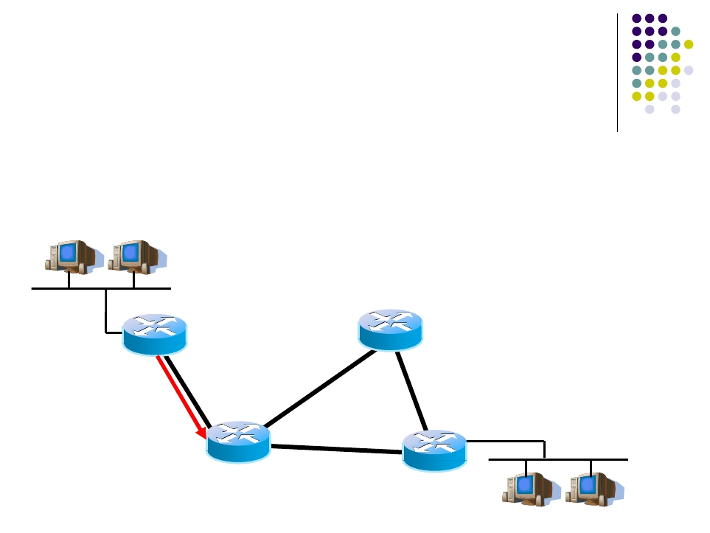
Nhắc lại: Chọn đường dạng DV (1)
Bạn của bạn là bạ n
Net A
133.27.4.0/24
Router A
To 133.27.4.0/24
1 hop
Router Ｃ
Net B
Router Ｂ
133.27.5.0/24
12
Router D

Slide 13
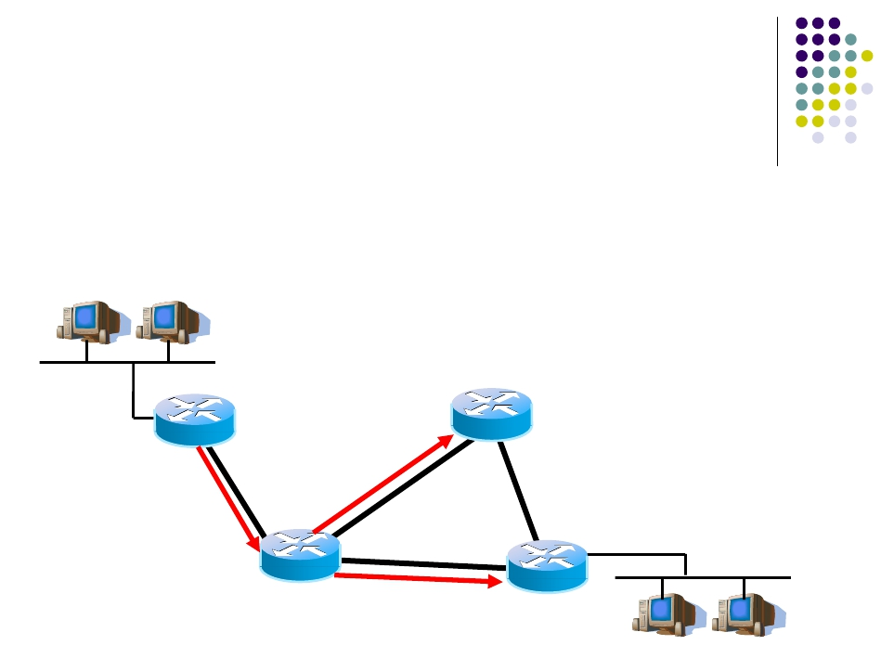
Nhắc lại: Chọn đường dạng DV (2)
Bạn của bạn là bạn
Net A
133.27.4.0/24
Router A
To 133.27.4.0/24
1 hop
To 133.27.4.0/24
2 hop
Router Ｃ
Net B
Router Ｂ
133.27.5.0/24
13
Router D
To 133.27.4.0/24
2 hop

Slide 14
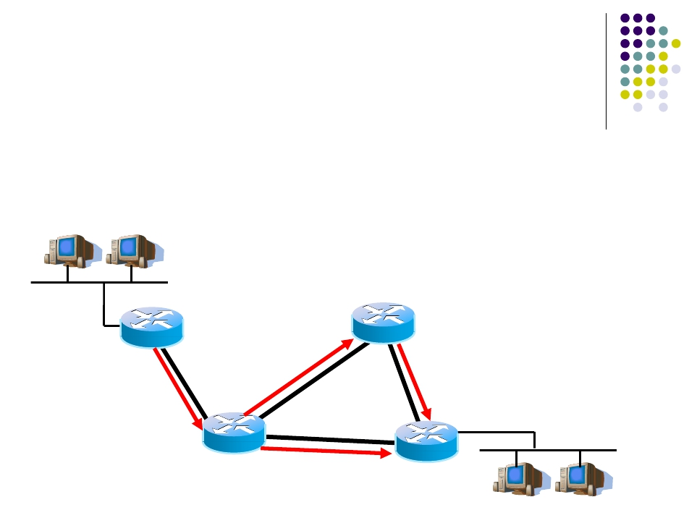
Nhắc lại: Chọn đường dạng DV (3)
Bạn của bạn là bạn
Net A
133.27.4.0/24
Router A
To 133.27.4.0/24
1 hop
To 133.27.4.0/24
2 hop
Router Ｃ
To 133.27.4.0/24
3 hop
Net B
Router Ｂ
133.27.5.0/24
14
Router D
To 133.27.4.0/24
2 hop

Slide 15
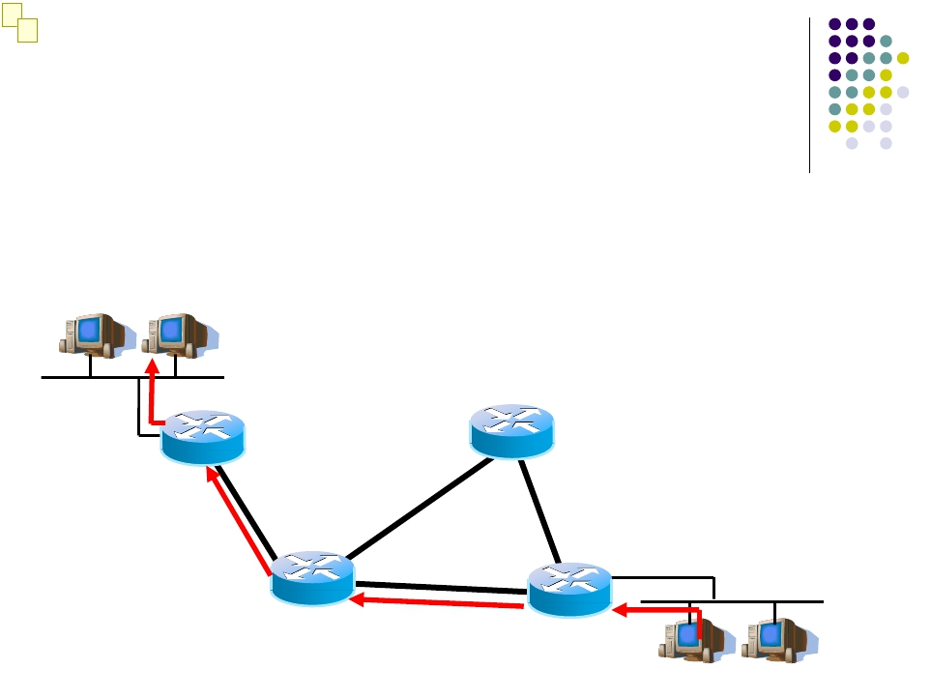
s3
s4
Nhắc lại: Chọn đường dạng DV (4)
Bạn của bạn là bạn
Lưu ý: Tên của router
Net A
133.27.4.0/24
Router A
To 133.27.4.0/24
1 hop
Router Ｃ
Net B
Router Ｂ
133.27.5.0/24
15
Router D
To 133.27.4.0/24
2 hop

Slide 16
RIP: Trao đổi thông tin
Trao đổi bảng chọn đường
Định kỳ
Các vector khoảng cách được trao đổi định kỳ - 30s
Mỗi thông điệp chứa tối đa 25 mục
Trong thực tế, nhiều thông điệp được sử dụng
Sự kiện
Gửi thông điệp cho nút hàng xóm mỗi khi có thay đổi
Nút hàng xóm sẽ cập nhật bảng chọn đường của nó
16

Slide 17
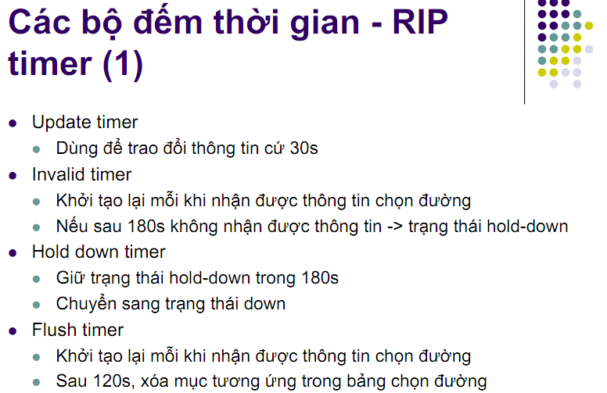

Slide 18
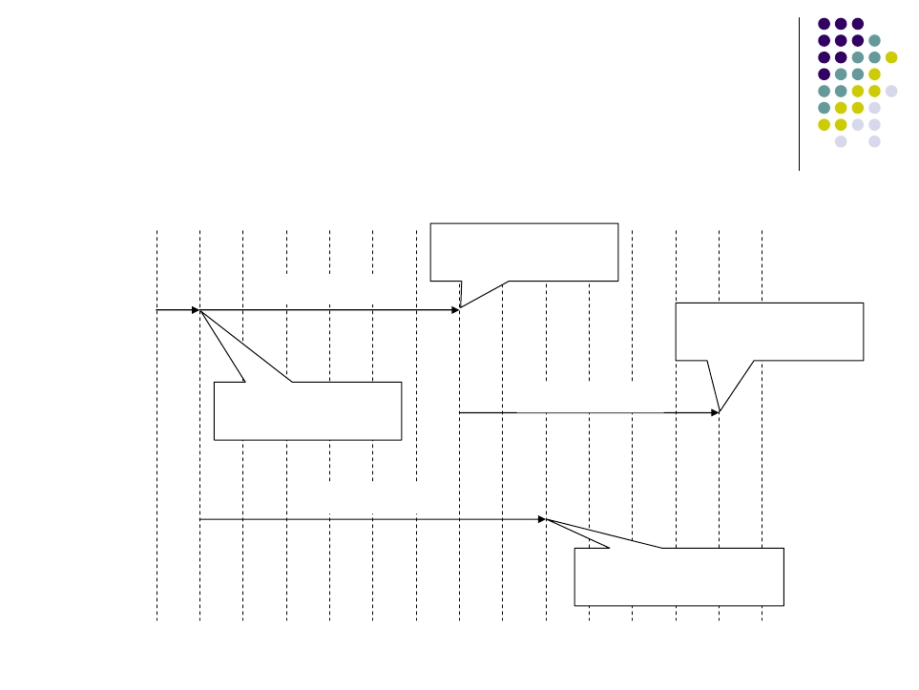
RIP timer (2)
update update
↓ ↓
no
update
↓
When it is timeout,
hold down timer starts
Invalid timer
When it is timeout,
This info will be deleted
from RIP database
When it receives update,
Hold down timer
Invalid timer restarts
Flush timer
When it is timeout,
Routing info will be deleted
from routing table
0
30
60
90
120
150
180
210
240
270
300
330
360
390
420
18

Slide 19
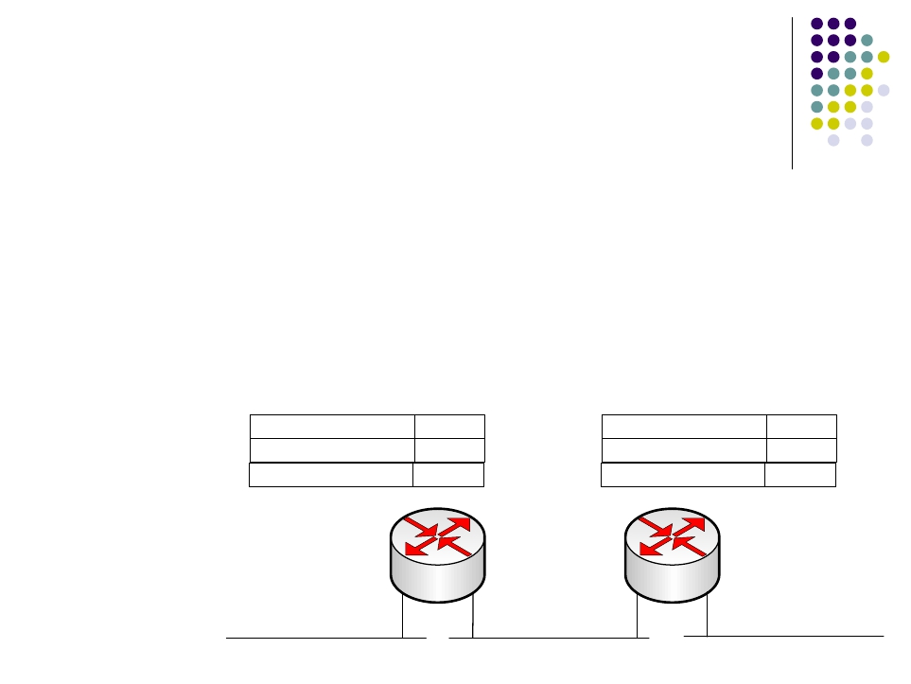
Lỗi lặp vô hạn (Ping-pong
failure)
Nếu 192.168.0.0/24 bị lỗi…
B cập nhật thông tin về 192.168.0.0 cho A
Các gói tin đến 192.168.0.0/24 sẽ bị quẩn
A cập nhật thông tin về 192.168.0.0 cho B
Luẩn quẩn, vô hạn
192.168.0.0/24 | conn
192.168.1.0/24 | conn
192.168.2.0/24 | B
192.168.1.0/24 | conn
192.168.2.0/24 | conn
192.168.0.0/24 | A
A
B
19
192.168.0.0/24
192.168.1.0/24
192.168.2.0/24

Slide 20

s6
OSPF: Để tranh lỗi lặp vô hạn
Giới hạn số hop tối đa
16
“Split horizon”
Thông tin chọn đường không được quay về nút
nguồn
“Poison reverse”
Khi liên kết bị lỗi, gửi giá trị của chi phí là 16
Liên kết chuyển sang trạng thái hold-down
20

Slide 21
s7
OSPF: Open Shortest Path First
IGP
Open: Chuẩn mở của IETF (phiên bản 3,
định nghĩa trong RFC 2740)
Shortest Path First: Cài đặt giải thuật Dijkstra.
Thông tin về trạng thái liên kết - LSA (link
state advertisement) được quảng bá “tràn
ngập” trên toàn AS
21

Slide 22
Một số đặc điểm của OSPF
An toàn: thông điệp OSPF được bảo vệ
Với các AS lớn: OSPF phân cấp
Địa chỉ không phân lớp (Variable-Length
Subnet Masking -VLSM )
22

Slide 23

s9
Phân cấp OSPF
Trong việc chọn đường, tại sao phải chia mạng
thành các vùng nhỏ hơn?
Nếu có quá nhiều router
Thông tin trạng thái liên kết được truyền nhiều lần hơn
Phải liên tục tính toán lại
Cần nhiều bộ nhớ hơn, nhiều tài nguyên CPU hơn
Lượng thông tin phải trao đổi tăng lên
Bảng chọn đường lớn hơn
Vùng
Nhóm các router có cùng thông tin LSA
23

Slide 24

Phân cấp OSPF
24

Slide 25
Các dạng router
ABR - Area border routers: Quản lý 1ý vùng và
kết nối đến các vùng khác
ASBR - Autonomous system boundary
router: Nối đến các AS khác
BR - backbone routers: thực hiện OSPF
routing trong vùng backbone
Internal Router – Thực hiện OSPF bên trong
một vùng
25

Slide 26
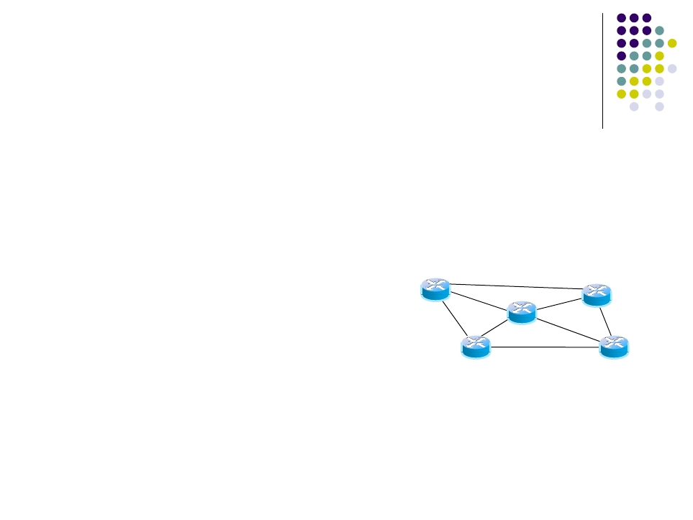
Thông tin chọn đường?
Link-State Advertisement (LSA): Chỉ ra một nút
được nối tới nút nào (link) và chi phí (cost) tương
ứng
Ví dụ: nút A
link to B, cost 30
link to D, cost 20
link to C, cost 10
Ví dụ: nút D
A
20
10
D
20
C
30
50
link to A, cost 20
B
E
link to E, cost 20
link to C, cost 50
26

Slide 27
Chi phí trong giao thức OSPF -
metric
Giá trị mặc định
100Mbps / bandwidth of interface
Hiện nay người quản trị có thể gán giá trị này
Khi tính toán bảng chọn đường
Chọn đường đi chi phí nhỏ nhất
Chi phí bằng nhau
Có thể thực hiện cân bằng tải
27

Slide 28
Chi phí mặc định của OSPF
Link Bandwidth | Default OSPF cost
56Kbps serial link | 1785
64Kbps serial link | 1562
T1 (1.544Mbps) serial link | 65
E1 (2.048Mbps) serial link | 48
4Mbps Token Ring | 25
Ethernet | 10
16Mbps Token Ring | 6
FDDI or Fast Ethernet | 1
Gigabit Ethernet / 10G network | 1
28

Slide 29
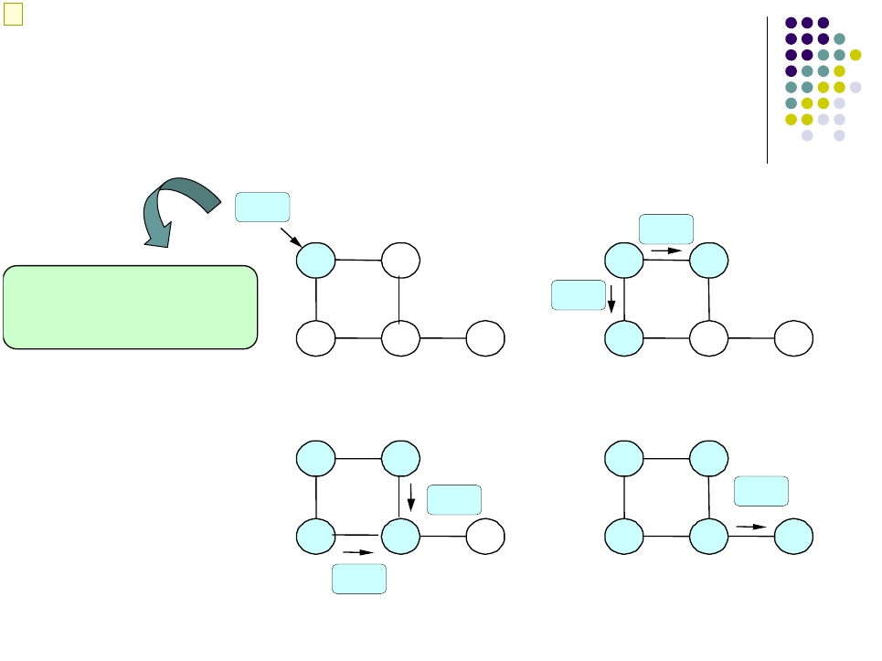
s8
Quảng bá thông tin LSA
LSAX
LSAX
X
A
X
A
X has link to A, cost 10
LSAX
X has link to C, cost 20
C
B
D
C
B
D
(a)
(b)
X
A
X
A
LSAX
LSAX
C
B
D
C
B
D
LSAX
(c)
(d)
29

Slide 30
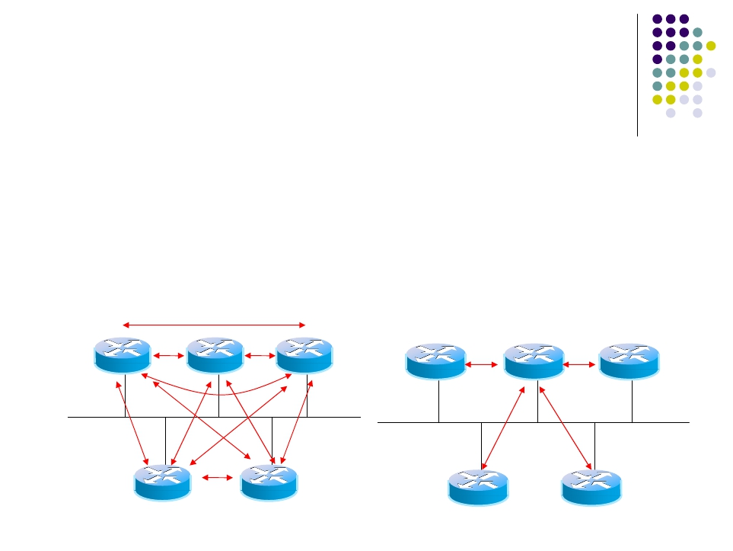
Router đại diện - DR
Để tăng hiệu quả của việc quảng bá LSA
Mỗi router phải lập quan hệ với router đại diện -
designated router (DR)
Trao đổi thông tin thông qua DR
DR dựphòng
Chọn DR và BDR?
B
A
C
B
A
C
D
E
D
E
30
Không có DR
Có DR

Slide 31

s10
Neighbor & Adjacency
“Neighbor” và “adjacency” là các k/n khác nhau!
Adjacency: có trao đổi thông tin
Neighbor: có đường nối trực tiếp
Mạng quảng bá đa truy cập (e.g Ethernet)
Neighbor != Adjacency
Mạng điểm – điểm
Neighbor == Adjacency
31

Slide 32
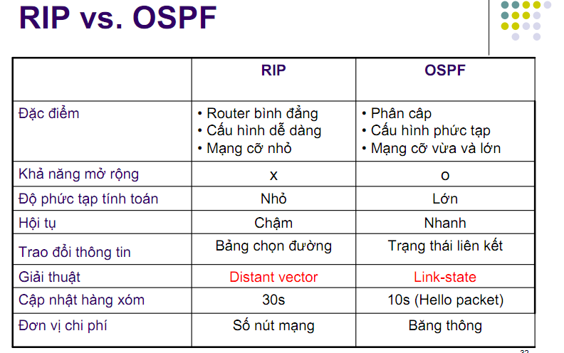
32

Slide 33
Giao thức chọn đường liên vùng
33

Slide 34
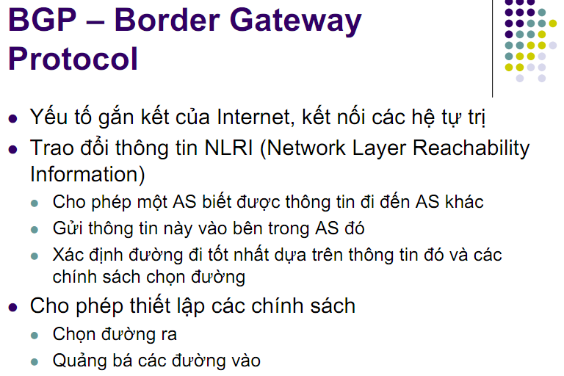

Slide 35
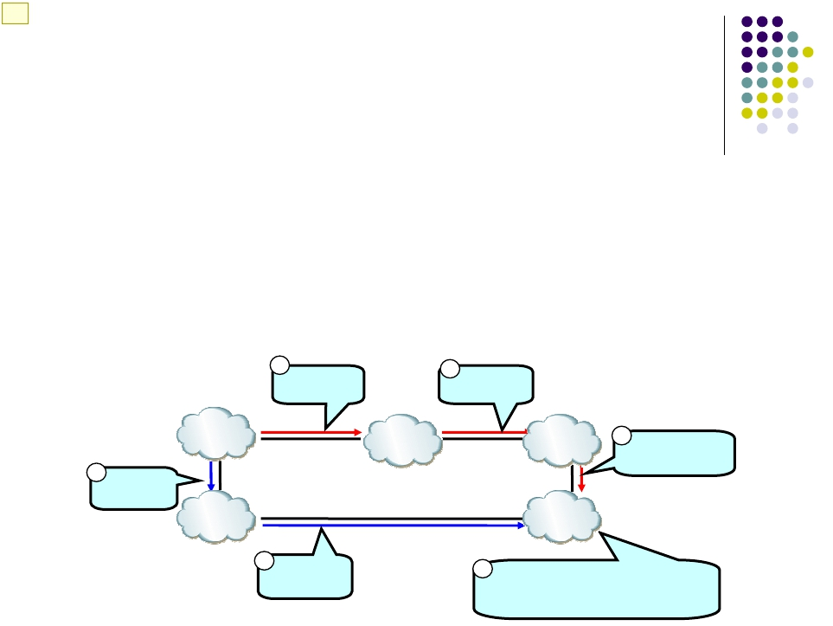
s12
BGP: Path vector routing
Giữa các AS nên dùng giao thức nào?
Khó có một chính sách và đơn vị chi phí chung
LS: Chi phí không đồng nhất, CSDL quá lớn
DV: Mạng quá rộng, khó hội tụ
Giải pháp: Chọn đường theo path-vector
1
2
A
B→A
A
A
B
C
3
A
1
C→B→A
A
D
E
D→A
2
A
D→A
4
A
best path
35
C→B→A
×

Slide 36
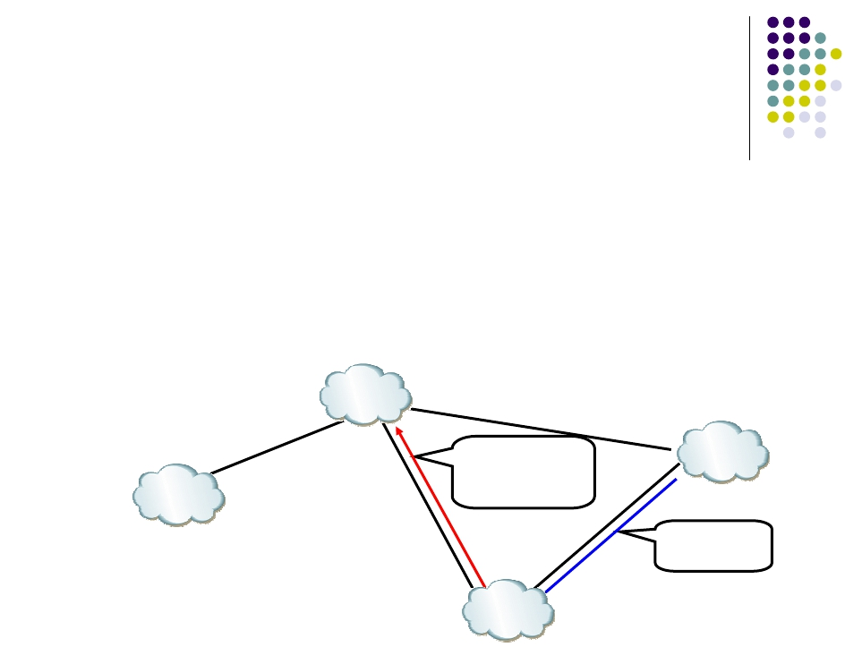
Cơ chế tránh vòng lặp
Dò lại xem router đã có trên path-vector hay chưa
B hủy đường đi tới A
B
C
A
!!LOOP!!
A
D→C→B→A
A
C→B→A
36
D

Slide 37
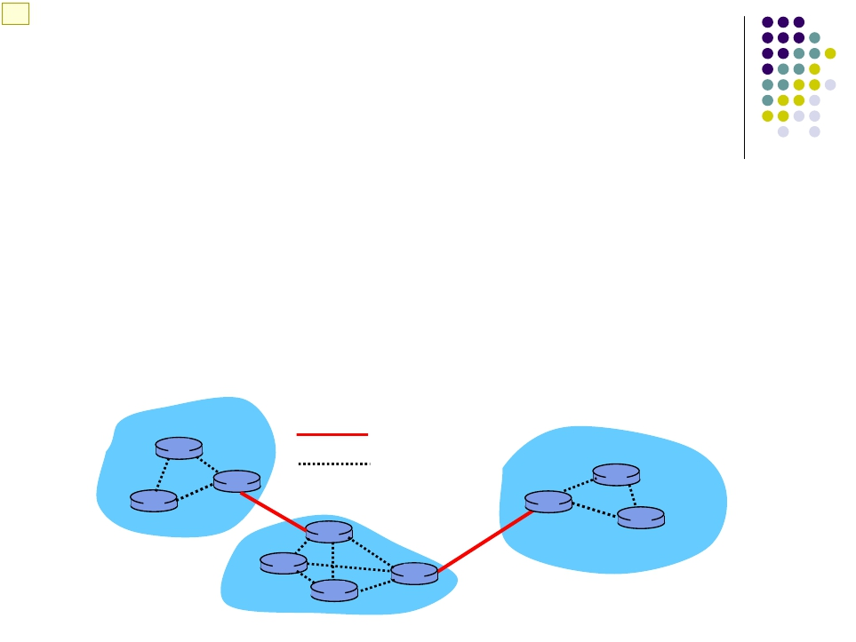
s13
eBGP và iBGP
External BGP vs. Internal BGP
Phân tán thông tin chọn đường
1.
2.
3.
3a gửi tới 1c bằng eBGP
1c gửi thông tin nội bộ tới (1b, 1d, …) trong AS1 bằng iBGP
2a nhận thông tin từ 1b bằng eBGP
eBGP session
3c
3a
3b
AS3
1a
AS1
iBGP session
1b
2c
2b
AS2
2a
1c
1d
37

Slide 38
BGP có thể cài đặt các policy
Khi các router gửi và nhận thông tin chọn
đường
BGP có thể cai đặt các chinh sách
Cho đường vào
Cho đường ra
38

Slide 39
s15
Các thuộc tính của đường đi
ORIGIN
Nguồn của thông tin (IGP/EGP/incomplete)
AS_PATH
NEXT_HOP
MED (MULTI_EXIT_DISCRIMINATOR)
LOCAL_PREF
ATOMIC_AGGREGATE
AGGREGATOR
COMMUNITY
39

Slide 40

s14
Các bước chọn đường đi
Bướ
Bướ
Bướ
Bướ
Bướ
Bướ
Bướ
Bướ
c 1: NEXT_HOP?
c 2: So sánh LOCAL_PREF
c 3: So sánh độ dài AS_PATH
c 4: So sánh ORIGIN
c 5: So sánh MED
c 6: So sánh EBGP/IBGP
c 7: So sánh chi phí tới NEXT_HOP
c 8: So sánh Router ID
40

Slide 41
Cài đặt cac chính sách ntn?
Bộ lọc
Các thuộc tính
AS_PATH PREPEND
MED
LOCAL_PREF
41

Slide 42
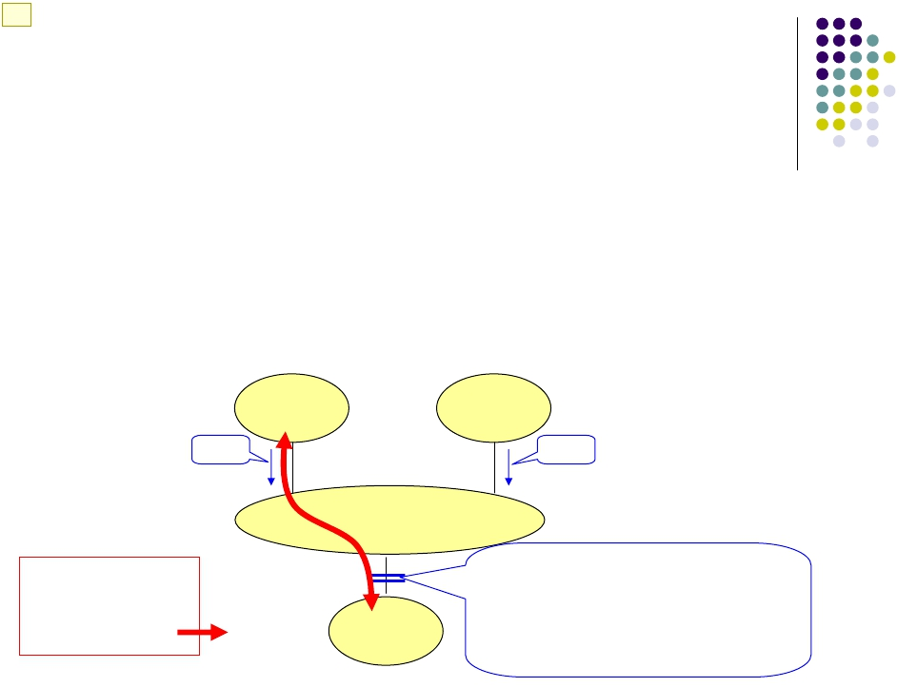
s16
Bộ lọc
Chỉ trao đổi đường đi nào đã được đăng ký
Hạn chế thông qua bộ lọc vào - In-filter
Thông qua bộ lọc ra - Out-filter
AS1
AS3
AS1
AS3
AS2
AS2
AS2 AS1
AS2 AS3
◎
◎
×
Example of setting Access List
ip as-path access-list 10 permit ^2$
ip as-path access-list 10 permit ^2 1$
Setting as “In-filter” on BGP router
Do not receive
AS4
42

Slide 43
Ví dụ về
AS PATH
Network
4.79.201.0/26
6.1.0.0/16
6.2.0.0/22
Next Hop Metric LocPrf
203.178.136.29 700 500
203.178.136.29 700 500
203.178.136.29 700 500
203.178.136.29 700 500
203.178.136.29 700 500
203.178.136.29 700 500
203.178.136.29 700 500
Weight
0
0
0
0
0
0
0
Path
7660 22388 11537 10886 40220
7660 22388 11537 10886 40220
7660 22388 11537 10886 40220
7660 22388 11537 668
7660 22388 11537 668
7660 22388 11537 668
7660 22388 11537 668
43

Slide 44
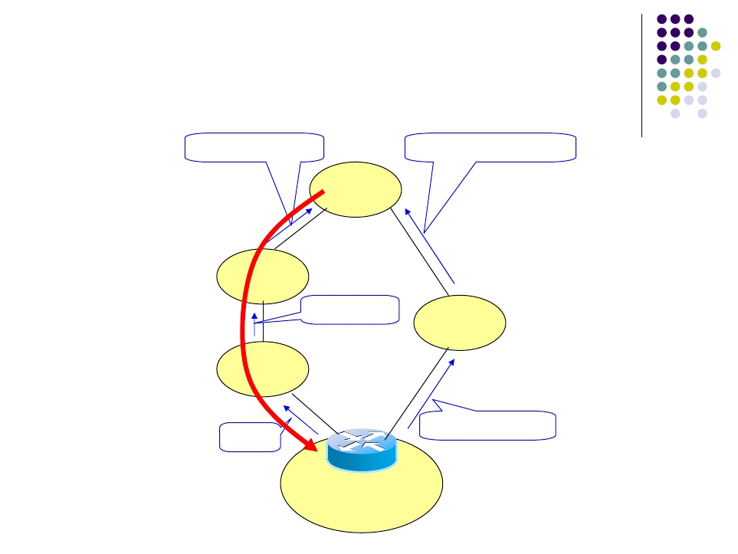
Chọn đường với AS_PATH
Prepend
AS2 AS3 AS5
AS2
AS3
AS5
AS4 AS5 AS5 AS5
AS4
AS5 AS5 AS5
AS1
AS3 AS5
AS5
44

Slide 45
Ví dụ về
AS PATH prepend
Network
8.5.192.0/22
8.5.196.0/24
8.5.200.0/22
Next Hop Metric LocPrf Weight Path
203.178.136.14 100 0 2516 209 13989 13989 13989 13989
203.178.136.14 100 0 2516 209 13989 13989 13989 13989
203.178.136.14 100 0 2516 209 13989 13989 13989 13989
203.178.136.14 100 0 2516 209 13989 13989 13989 13989
203.178.136.14 100 0 2516 209 13989 13989 13989 13989
203.178.136.14 100 0 2516 209 13989 13989 13989 13989
203.178.136.14 100 0 2516 209 13989 13989 13989 13989
203.178.136.14 100 0 2516 209 13989 13989 13989 13989
45

Slide 46
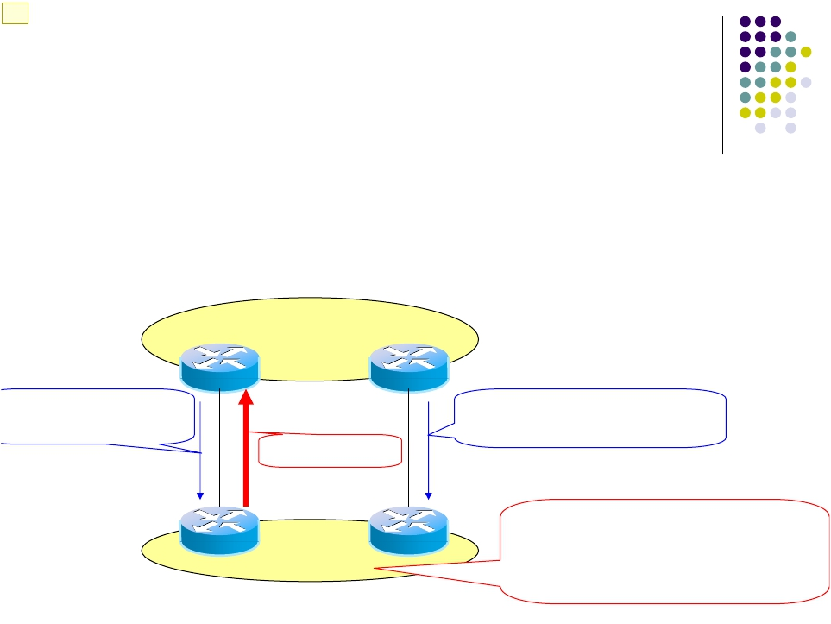
s17
Chon đường với MED
trong trường hợp 2 AS với nhiều link
Chọn MED nhỏ hơn
Áp dụng trong điều khiển lưu lượng
172.16.0.0/16
AS1
Routing information
of AS1
Routing information of
AS1
MED 100
used route
AS2
MED 200
How to see routing table at AS2
Prefix AS_PATH MED
172.16.0.0/16 AS1 100 ◎
172.16.0.0/16 AS1 20046

Slide 47
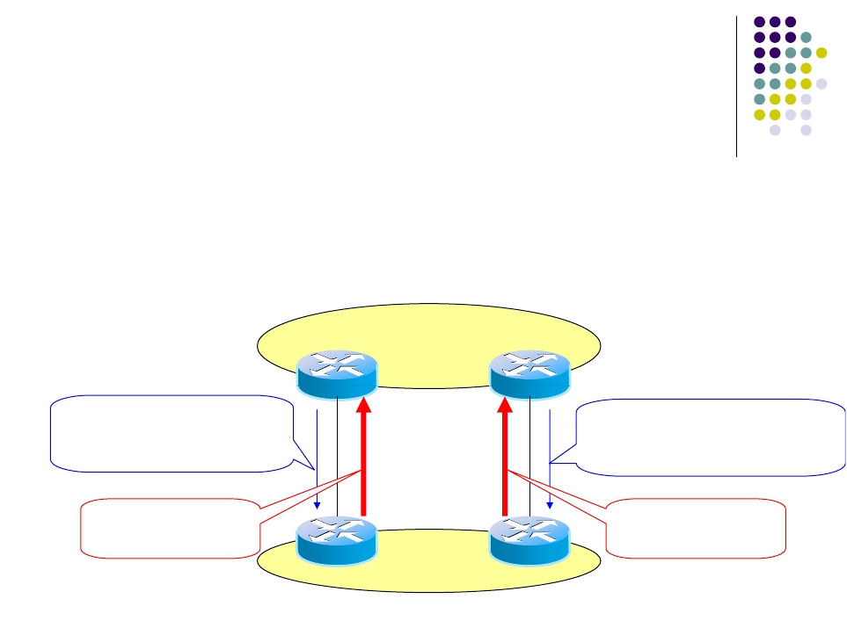
Phân tải với MED
Đặt giá trị MED khác nhau cho mỗi đường
Cũng điều khiển lưu lượng
172.16.0.0/16、172.17.0.0/16
AS1
Routing information of AS1
172.16.0.0/16 = MED 100
172.17.0.0/16 = MED 200
Route used for
172.16.0.0/16
Routing information of AS1
172.16.0.0/16 = MED 200
172.17.0.0/16 = MED 100
Route used for
172.17.0.0/16
47
AS2

Slide 48
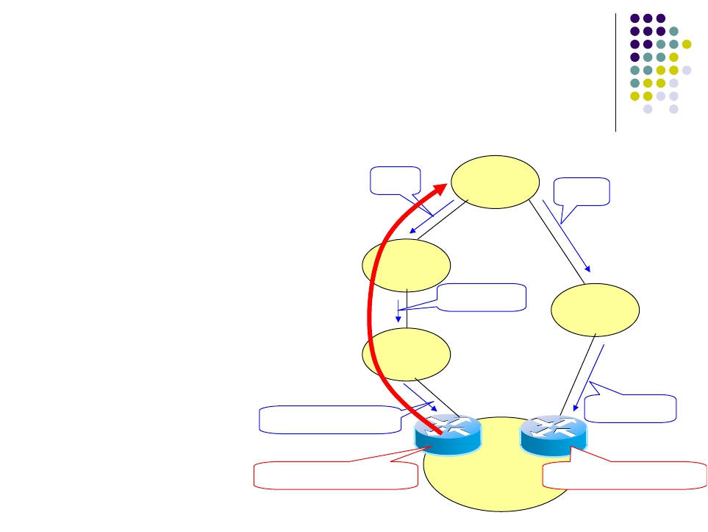
Sử
dụng LOCAL_PREF
Chọn giá trị lớn hơn củ a
LOCAL_PREF
AS1
AS1
AS1
Điều khiển lưu lượng
upbound
AS2
AS1 AS2
AS4
AS1 AS4
AS3
AS3 AS2 AS1
LOCAL_PREF 100
LOCAL_PREF 80
48
AS5

Slide 49
Tóm tắt
Hierarchical routing
RIP
OSPF
BGP
49

